Slide 1
স্বাগতম

Slide 2
পরিচিতি
শ্রেনীঃ 8ম
বিশয়ঃ বাংলাদেশ ও বিশ্বপরিচয়
অধ্যায়ঃ দশম
সময়ঃ ৪৫ মিনিট
শিক্ষর্থির সংখ্যাঃ ৫৫ জন
তারিখঃ- ২৯/০১ /২০২০
মোঃ সোহেল রানা
সহকারি শিক্ষক
পাহাড়পুর জে এন বালিকা উচ্চ বিদ্যালয়
পাহাড়পুর মহাদেবপুর নওগাঁ
০১৭২১৬৬৬০৭৩
sohelmohadebpur@gmail.com

Slide 3
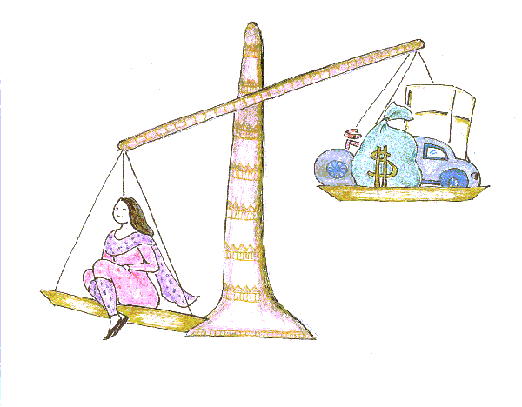
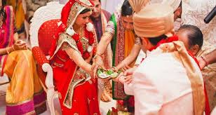
এই ছবিতে তোমরা কি দেখতে পাচ্ছ
বিবাহের সময় যৌতুক প্রদানের দৃশ্য

Slide 4
আজকের পাঠ
যৌতুক প্রথা

Slide 5
শিখন ফল
১। যৌতুক প্রথা কি তা বলতে পারবে ।
2। যৌতুক প্রথার কূফল সম্পর্কে জানতে পারব।
3। অশিক্ষাই যৌতুক প্রথার কারন তা ব্যাখ্যা পারবে ।
৪। যৌতুক প্রতিরোধ ও সমাধানে সামাজিক আন্দোলনের পদক্ষেপ চিহ্নিত করতে পারবে।

Slide 6
পাঠ উপস্থাপন
যৌতুক একটি সামাজিক কূ-প্রথা। এটি এক ধরনের সামাজিক ব্যাধি । প্রাচীন কাল থেকে এই প্রথা আমাদের সমাজে প্রচলিত। হিন্দু সমাজ থেকে এই প্রথা প্রচলিত বলে প্রাচিন মতবাদ আছে। বিবাহের সময় পাত্র পক্ষ কনে পক্ষের কাছে যে ডিমান্ড করে তাকে যৌতুক বলে।
বাংলাদেশের বিবাহ আইনে যৌতুক আদান প্রদান নিষিদ্ধ

Slide 7
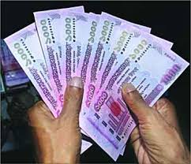
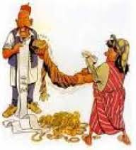
যৌতুক আদান প্রদানের দৃশ্য

Slide 8
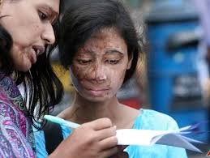
যৌতুক প্রথার কুফল।

Slide 9
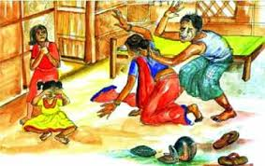
যৌতুক দিতে না পারায় শারীরিক নির্যাতন

Slide 10
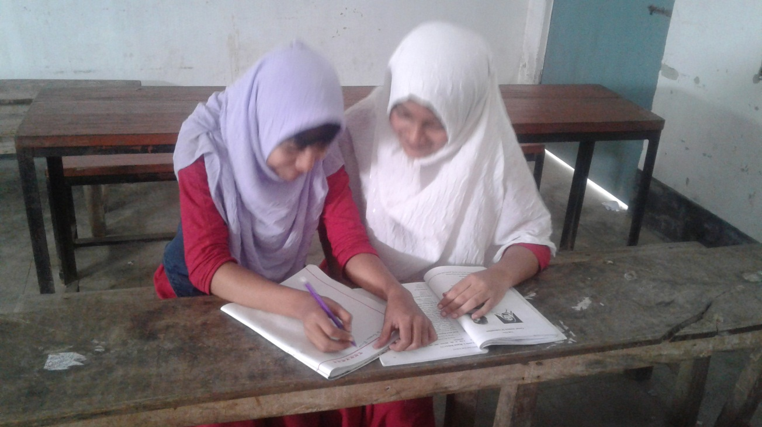
জোড়ায় কাজ
যৌতুক প্রথার ৫টি কারণ লিখ।

Slide 11
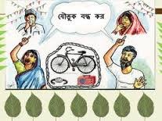
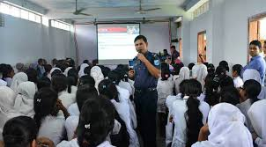
যৌতুক প্রথার বিরুদ্ধে করনিয় কাজ...
১। নারী শিক্ষার উপর গুরত্ত বারাতে হবে।
২। শিক্ষীত সমাজ গঠন করতে হবে।
৩। প্রয়োজনে আইনি সহায়তা নিতে হবে।
৪। জনসচেতনতা বারাতে হবে।
৫। এনজিওর সহায়তা গ্রহন করতে হবে।
৬। সভা সেমিনারের মাধ্যমে জনগণকে উদবুদ্ধ করতে হবে।
সামাজিক আন্দোলন
আইনি সহায়তা

Slide 12
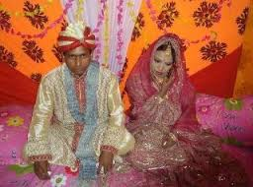
যৌতুক বিরোধী স্লোগান
যৌতুক দেব না, যৌতুক নেব না।

Slide 13
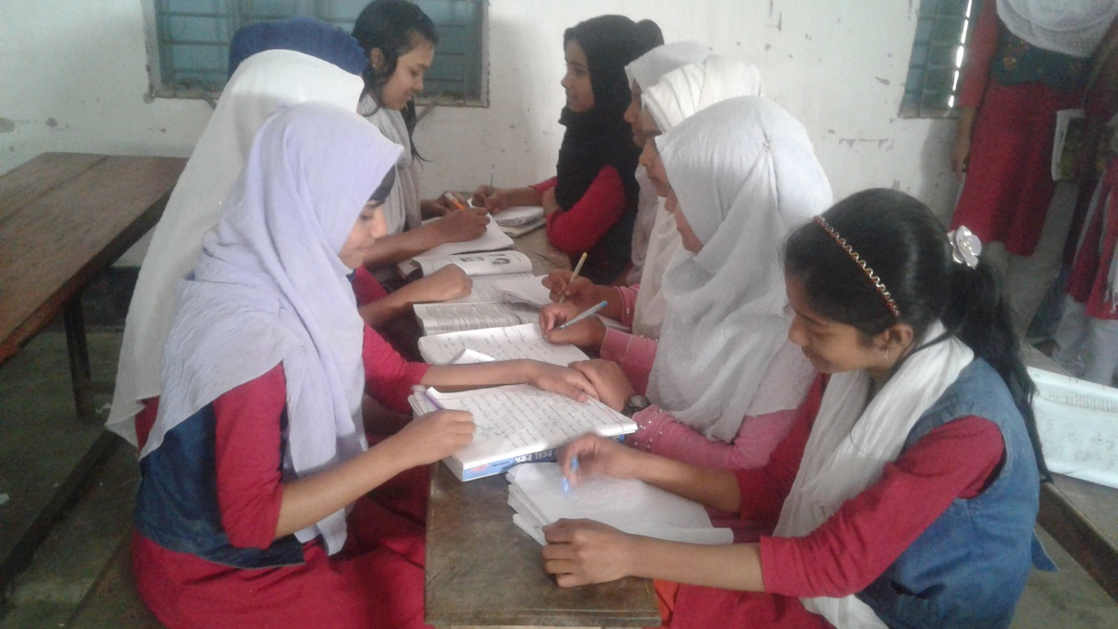
দলীয় কাজ
যৌতুক প্রথা নিরোধে তুমি কি কি সামাজিক প্রতিরোধ গড়ে তুলবে ব্যাখ্যা কর

Slide 14
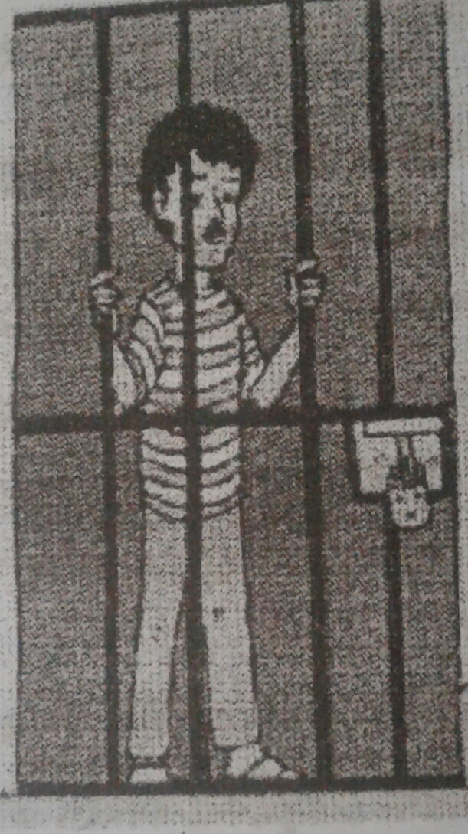
বাংলাদেশে ১৯৮০ সালে যৌতুক নিরোধ আইন প্রণয়ন করা হয়। এই আইন অনুযায়ী যৌতুক প্রধান বা গ্রহন করলে সর্বোচ্চ ১ বছরের কারাদন্ড বা ৫ হাজার টাকা অর্থ দন্ড হতে পারে।

Slide 15
মূল্যায়ন
জ্ঞানমূলোক প্রশ্ন
১। যৌতুক প্রথা কাকে বলে?
২। যৌতুক কি ধরনের প্রথা?
৩। যৌতুক প্রথায় কোন পক্ষ নির্যাতিত হয়?
৪। কত সালে যৌতুক নিরোধ আইন প্রনয়ন হয়?

Slide 16
বাড়ির কাজ
যৌতুক প্রথা রোধে তোমাদের করনীয় কি তা ব্যাখ্যা কর ।

Slide 17
ধন্যবাদ

